Slide 1

SISTEMAS DE IMPERMEABILIZACION
MAS COMUNES Y OBSOLETOS.

Slide 2
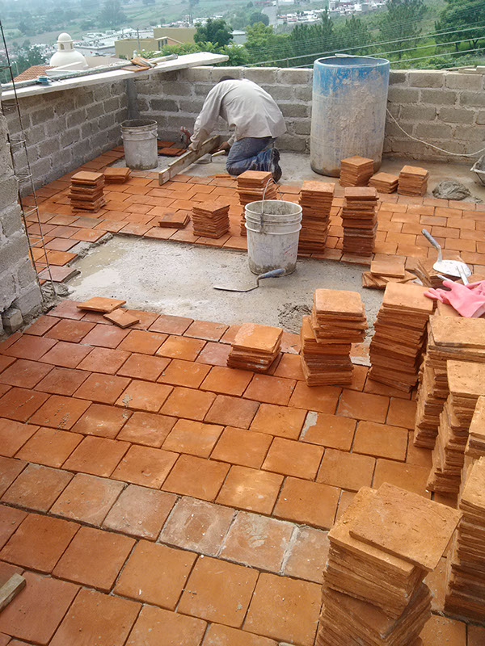
SISTEMAS DE IMPERMEABLIZACION OBSOLETOS Y DE ALTO COSTO A LARGO PLAZO POR SU MANTENIMIENTO
Sistema de enladrillado
El enladrillado, esta sujeto a mantener su integridad, en tanto no se fisure, cuando un enladrillado se ha "despegado o fisurado", es materialmente imposible que este vuelva a funcionar adecuadamente, ya que una vez que el agua ha permeado el ladrillo, éste
actúa como esponja conteniendo agua.
Recuerda que cada losa es diferente, se recomienda la asistencia de un técnico especializado en impermeabilización para la recomendación del sistema que su losa requiere.

Slide 3
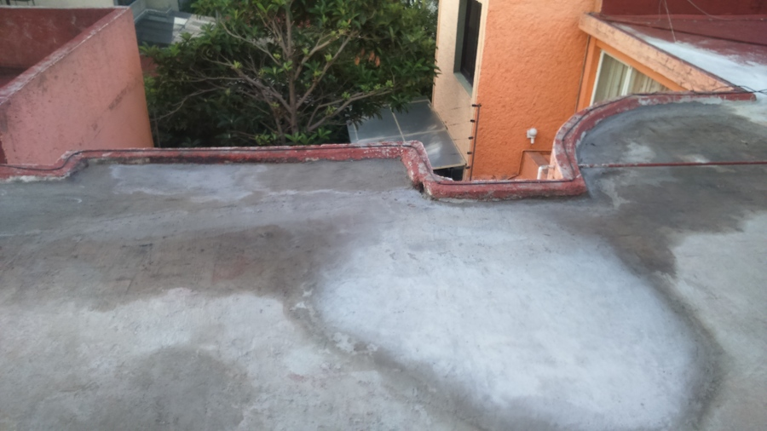
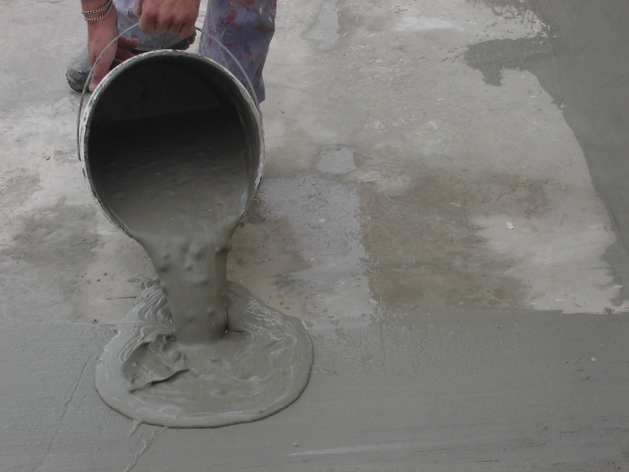
Sistema de lechereado
Tiene un costo muy bajo y no requiere de personal capacitado para su ejecución. Ofrece una buena resistencia a la humedad, en tanto la mezcla sea homogénea. Sin embargo tiene muchas desventajas:
Aunque se vuelva a lecherear, la cohesión que originalmente tenían la loza y la lechereada entre sí, se pierde por completo, siendo muy común que al paso de días o meses, vuelva a fisurarse ocasionando que la lechada se "rompa" abriendo nuevamente el paso para el
agua.
Es necesaria el correcta aplicación de un BOND para que tenga la adherencia a la loza, en caso de cubrir otra capa o “lechada” no se garantiza la adherencia ya que esta se interpone.

Slide 4
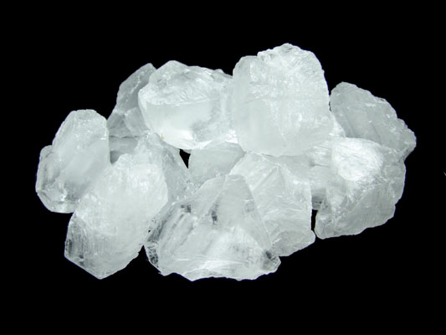
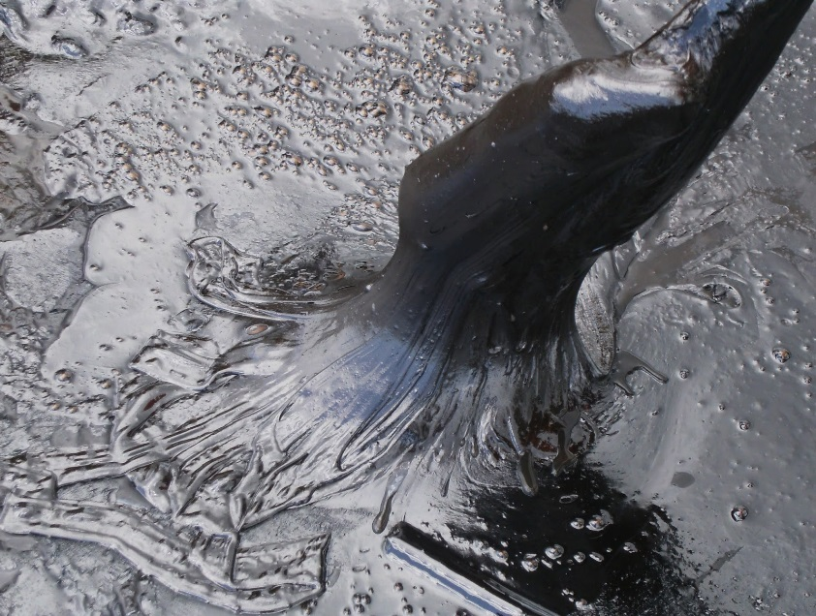
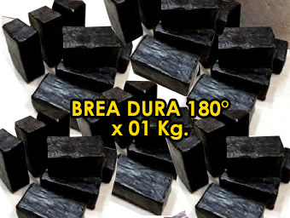
Sistema de jabón y alumbre
Este sistema se comenzó a utilizar hace varias décadas, consistía en elaborar una mezcla con jabón de barra y alumbre formando una mezcla caliente que al endurecerse formaba una capa impermeable, sin embargo, este sistema ha sido prácticamente abandonado en su uso por su obsolescencia.
Alumbre: Sulfato doble de alúmina y potasio, de color blanco que se halla en las rocas y en la tierra.
Sistema de asfalto oxidado
Este sistema tuvo su utilización hace mas de 30 años, el procedimiento consiste en calentar asfalto suministrado en piezas (barras o pedazos de regular tamaño) tendiendo la mezcla caliente sobre la azotea el cual se le agregaba fieltro o algún material que reforzara a este.
La desventaja residía en que al paso del tiempo este
material se cristalizaba y se fragmentaba en pedazos perdiendo su cohesión.

Slide 5
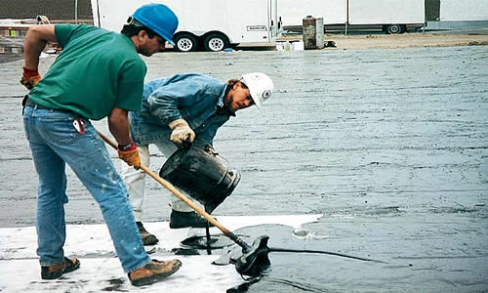
Sistema de mezclas asfálticas aplicadas en frío
Este sistema es muy común en nuestros días, el producto se aplica a base de "untar la superficie de la azotea" con una pasta a base de mezclas y compuestos asfalticos. El producto a su vez debe llevar un material de refuerzo (tela de fibra de vidrio) el cual forma una pequeña membrana, terminándose con un acabado color negro.
Es un producto muy "sucio" y tardado para colocar y no es compatible con elementos acrílicos, el manto es muy común de que se "hinche" por los cambios de temperatura,
ASFALTO EN FRIO. Es una mezcla de agregado mineral con o sin relleno mineral, con asfalto emulsionado o rebajado. Esta es producida con asfalto que ha sido emulsionado en agua antes de mezclarlo con el agregado.

Slide 6
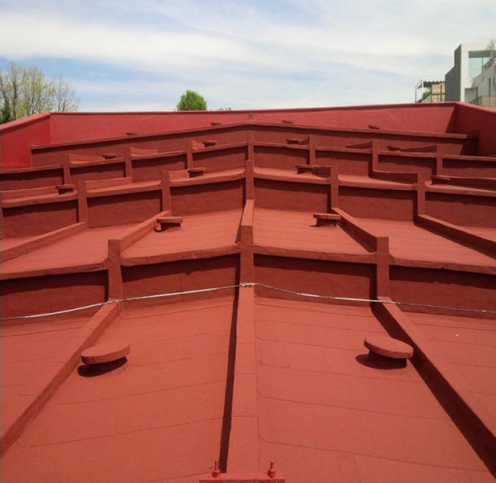
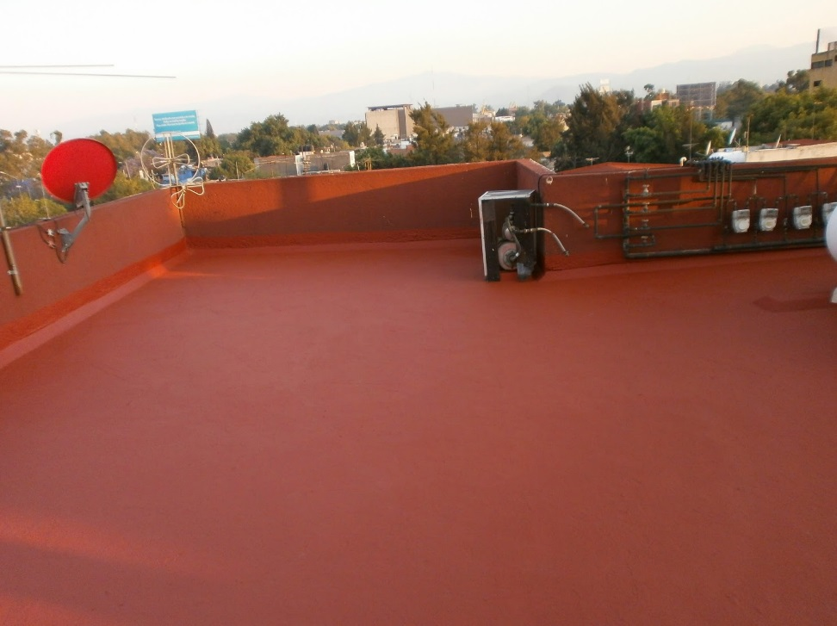
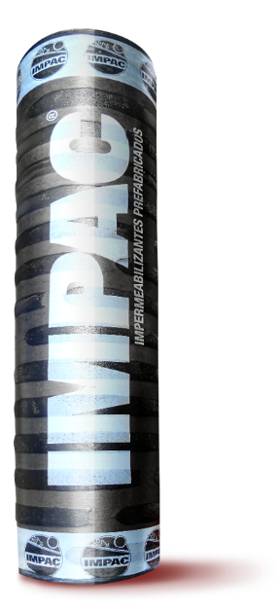
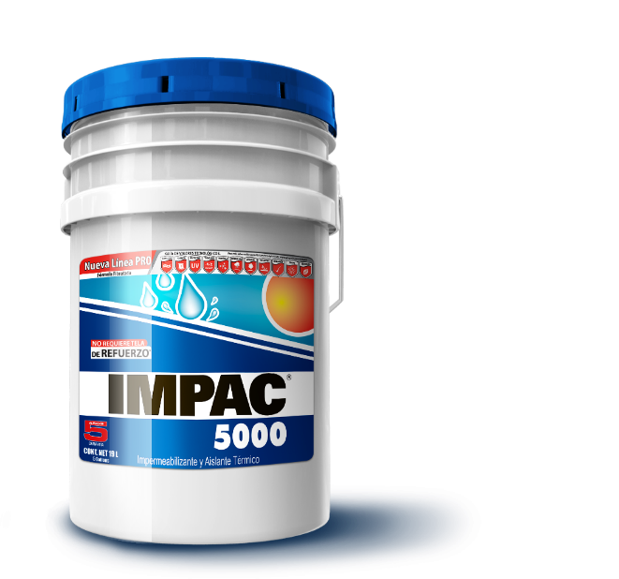
SISTEMAS DE IMPERMEABLIZACION DESTINADOS A APLICACIONES INDUSTRIALES
Sistemas PREFABICADOS y ACRILICOS
Estos productos fueron el parte aguas en los sistemas impermeables y representan el inicio de los sistemas de impermeabilización a base de membranas o mantos a la medida de las azoteas en donde se colocaban, ofrecían por primera vez un período de garantía prologando de entre 5 y 8 años.

Slide 7
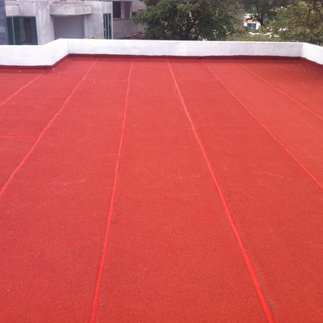

Sistemas de membranas prefabricadas asfálticas APP Y SBS
Este material, representa el sistema de tecnología de punta mas avanzado que existe. Ya que se concibe la manufactura de mezclas asfálticas tratadas con productos químicos (polímeros) y refuerzos de fibra de vidrio o poliéster.
Tiene la capacidad de formar mantos impermeables a la medida de las azoteas
Se aplica por fusión de rollos entre sí por la acción de soplete. (Termo fusión)
Excelente adherencia a la superficie en azoteas
Alta resistencia del material
y acción del Intemperismo
Nulo mantenimiento durante
el período de garantía
Acabado estético por la integración
de hojuelas y gravillas
Compatible para recubrimiento acrílico (poner sobre prefabricado el acrílico)

Slide 8
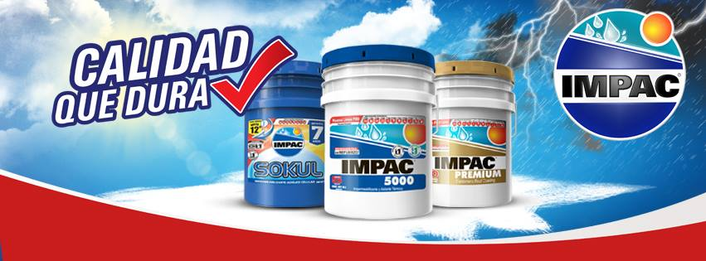
Sistemas ACRILICOS
Los impermeabilizantes acrílicos son materiales elaborados a partir de polímeros sintéticos que poseen cualidades de elasticidad, plasticidad y adherencia notables comparativamente.
Las principales características que deben exhibir los impermeabilizantes son:
Elevada elasticidad
Bajo punto de formación de película
Altos sólidos
Resistencia a la frotación en húmedo y a la reemulsificación

Slide 9
RECOMENDACIONES PARA IMPERMEABILIZAR
Superficies ya impermeabilizadas
•Retirar el sistema existente de manera parcial o total
El material aplicado en frio, perfectamente adherido, no afecta al nuevo
sistema,
El material aplicado en calor (chapopote), sí podría afectar al nuevo sistema
por lo que requiere retiro total.
Superficies nuevas sin impermeabilizar
Verificar que la azotea tenga pendientes mínimas de 2.5°.
Realizar en su caso los trabajos de re nivelación y albañilería.
Limpiar perfectamente el polvo de la superficie con escoba.

Slide 10
Recomendaciones útiles para lograr una buena obra de impermeabilización
•Obtenga de manera precisa el dato del área a impermeabilizar.
•De acuerdo a los rendimientos de los productos, calcule el material a
emplear. No olvide considerar los refuerzos de los puntos críticos.
•Respete los rendimientos indicados en cada producto.
•No altere o rebaje los productos agregando líquidos no especificados en el
manual técnico.
Respete los tiempos de secado entre los diferentes pasos.
•Limpie la superficie en cada etapa.
•No haga sistemas impermeables en losas de concreto que tengan menos
de 28 días de colocadas.
•No aplicar cuando esté lloviendo.

Slide 11
Puntos críticos en una Azotea
•Grietas
•Chaflanes
•Repisones
•Pretiles
•Domos
•Bases de domos
•Bases de tinacos
•Tuberías
•Juntas constructivas

